Slide 1
非完全弹性碰撞能量损耗及恢复系数的实验探究
浙江科技学院物理实验教学中心

Slide 2
“碰撞”是两个或两个以上的物体（或粒子）在极短时间内发生较强的相互作用，并迅速改变各自运动状态的物理现象，是大学物理教学的重点内容之一。
碰撞前后，各参与碰撞的物体的速度、动量或动能会发生改变。生活中的碰撞无处不在，而碰撞几乎都伴随着能量的损耗！
今天我们来设计一个实验，利用居家的实验条件，探究非完全弹性碰撞的能量损耗和恢复系数。

Slide 3
内容大纲
1
实验目的
2
实验仪器
3
实验原理
4
实验内容
5
注意事项

Slide 4
实验目的
1.测量小球与地面非完全弹性碰撞过程的能量损失率
2.测量小球与地面非完全弹性碰撞过程的恢复系数
3.研究影响非完全弹性碰撞过程的能量损失率的相关因素

Slide 5
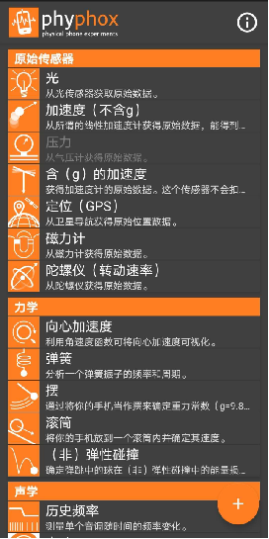
实验仪器
实验仪器：弹性小球、智能手机、刻度尺、计算机（可选用）等
    弹性小球： 选择居家能够找到 的小玻璃球、小钢球、小塑料球、乒乓球、橡胶球，网球等。
智能手机：安装phyphox软件。
刻度尺： 确定初始高度。
计算机： Excel或MATLAB等计算软件（也可以笔算）。

Slide 6
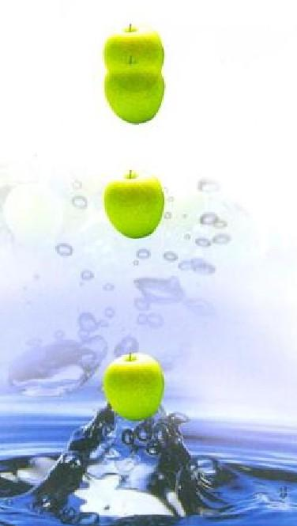
实验原理
实验原理
小球自由下落撞击地面会由于发生非弹性碰撞而不断被弹离地面，直到小球的能量由于消耗慢慢变为零，最终不再弹起．如果保持小球在弹跳的过程中尽量处于竖直方向，与水平面垂直，那么小球每一次弹起又落下的过程可以等效为一次竖直上抛运动。由于竖直上抛运动具有对称性，即：从地面升到最高点和从最高点再落回地面的时间是一样的，所以，可以把竖直上抛运动的下落过程等效为自由落体运动。

Slide 7
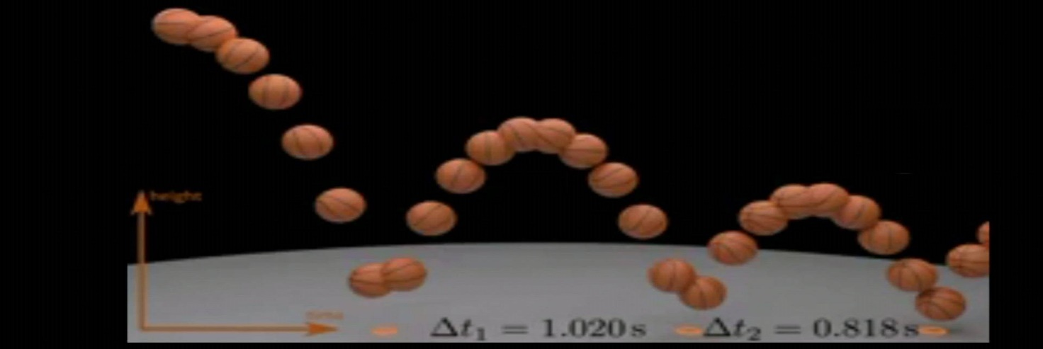
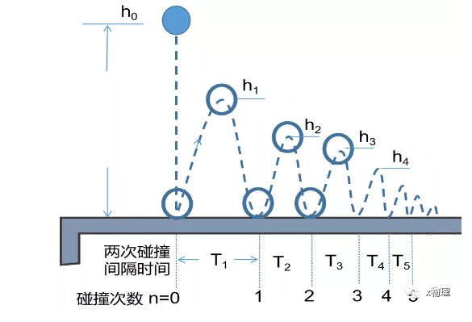
实验原理（参考图）
实验原理

Slide 8
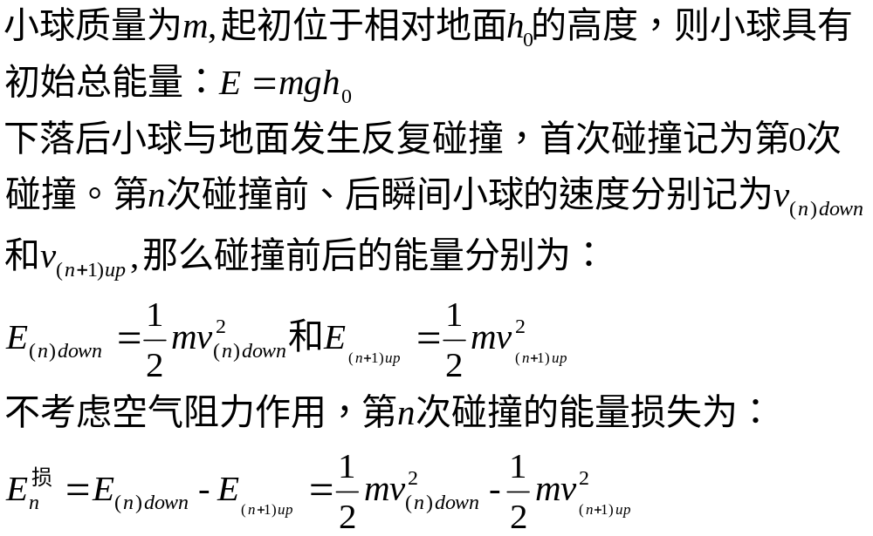
实验原理（分析）

Slide 9
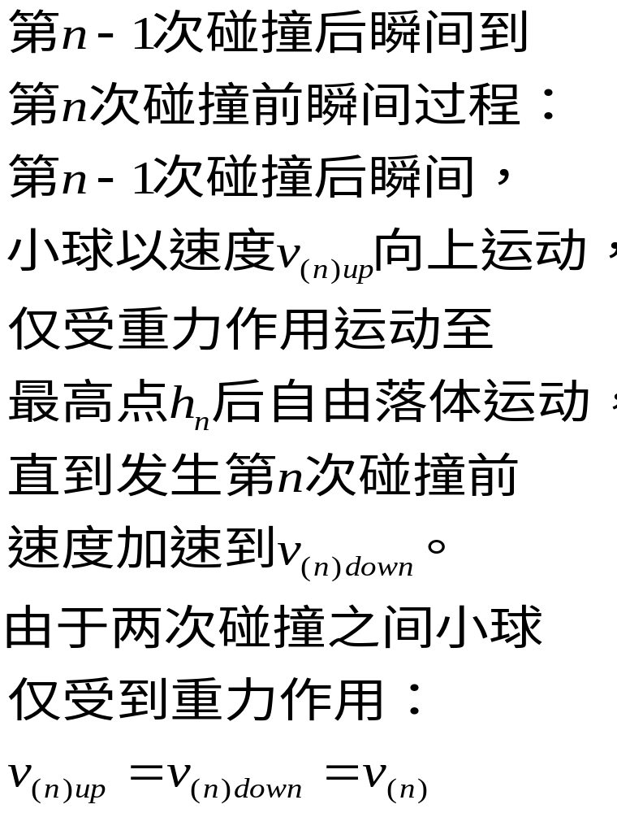
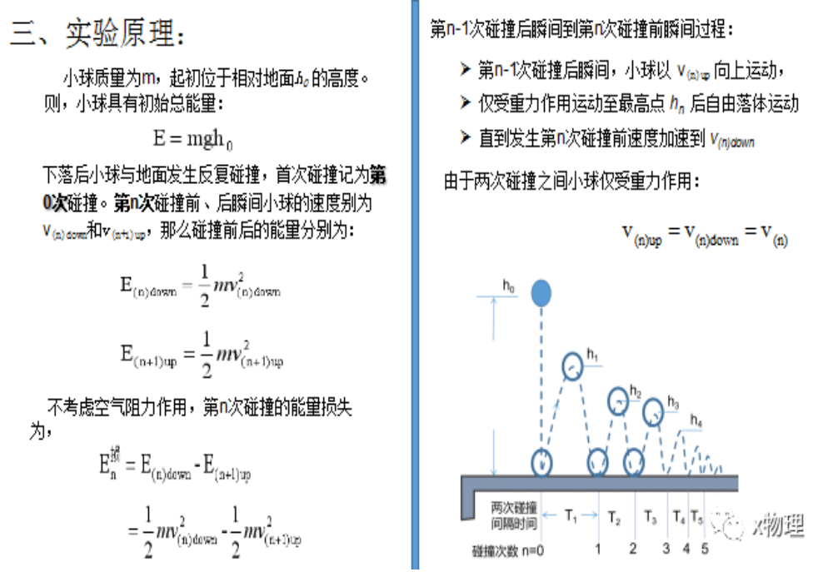
实验原理（分析）

Slide 10
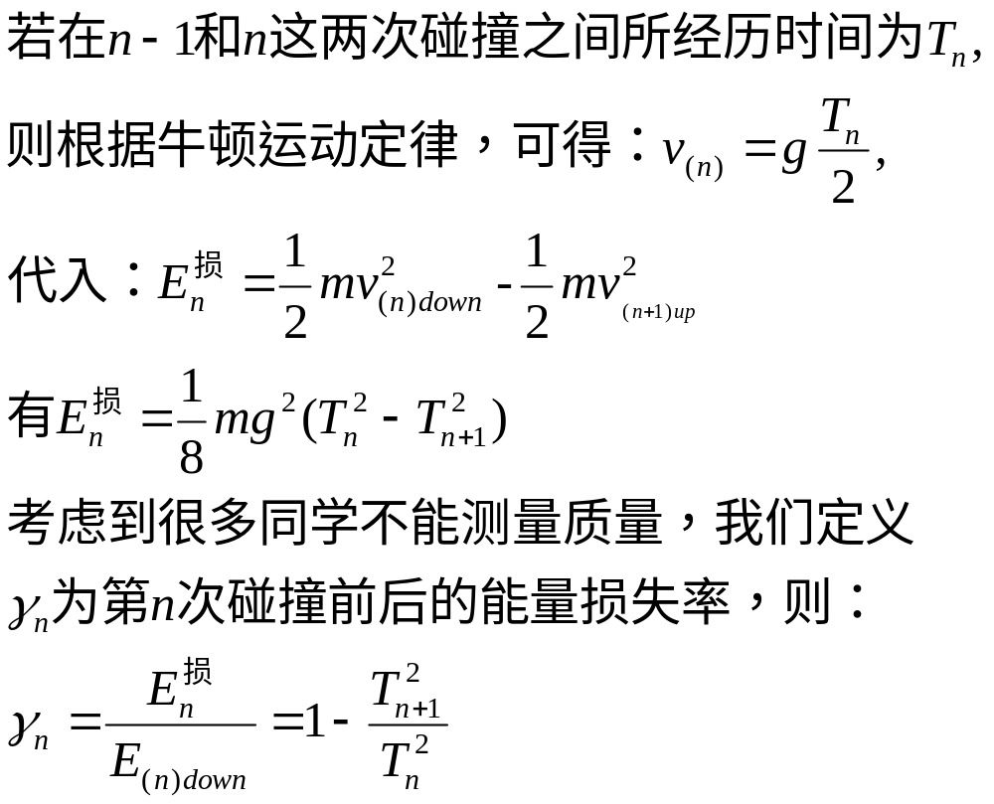
实验原理（分析）

Slide 11
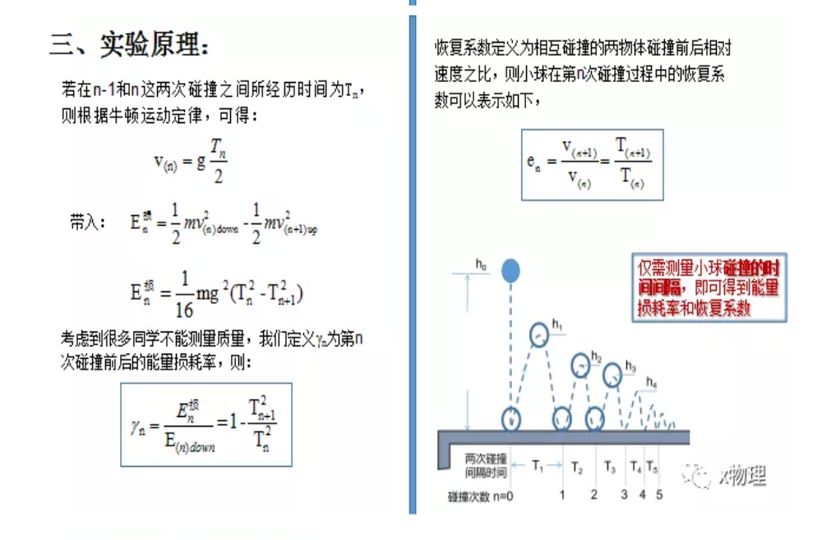
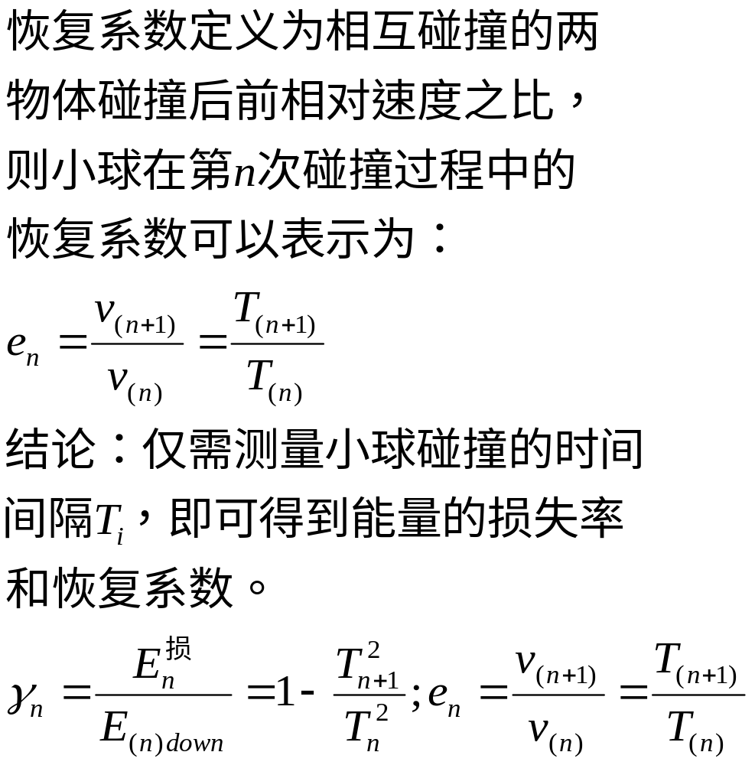
实验原理（分析）

Slide 12
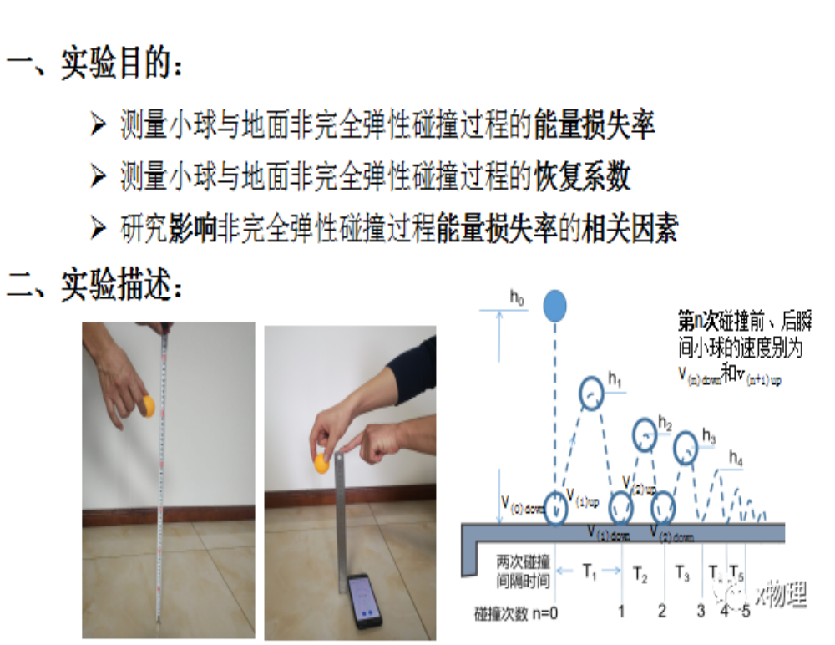
实验操作

Slide 13
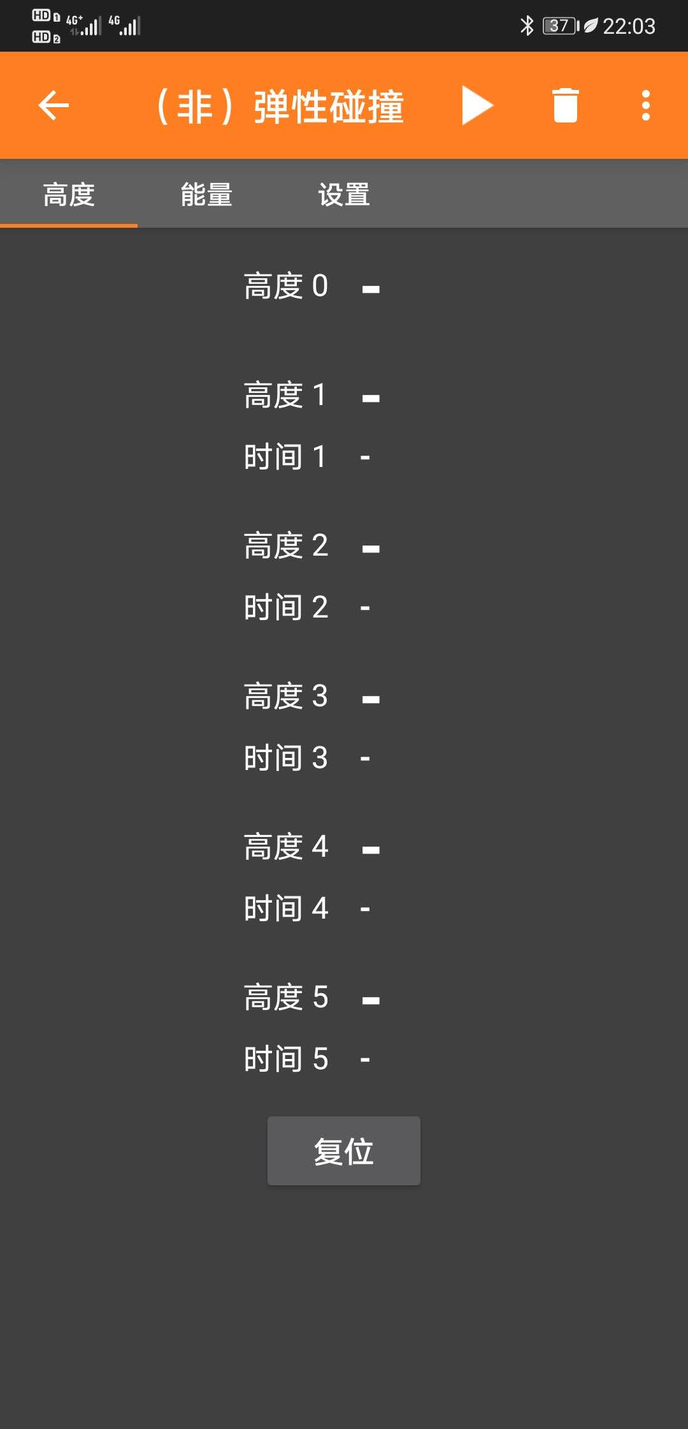

实验操作
当手松开小球使小球自由下落，同时打开Phyphox中的“（In）elastic collision（非）弹性碰撞测量）”功能采集“高度测量”模块的数据，按下界面最上方的开始键 ，Phyphox 开始记录并生成数据，这个模块可以自动记录小球相邻两次碰撞接触面声音的时间间隔，也就是每次小球弹起的时间间隔，并根据系统内置的重力加速度默认值推算出小球释放及每 次 落 地 后 弹 起 的 高 度，分别为高度0、高度1……,时间间隔分别为时间1、时间2……
实验原理

Slide 14
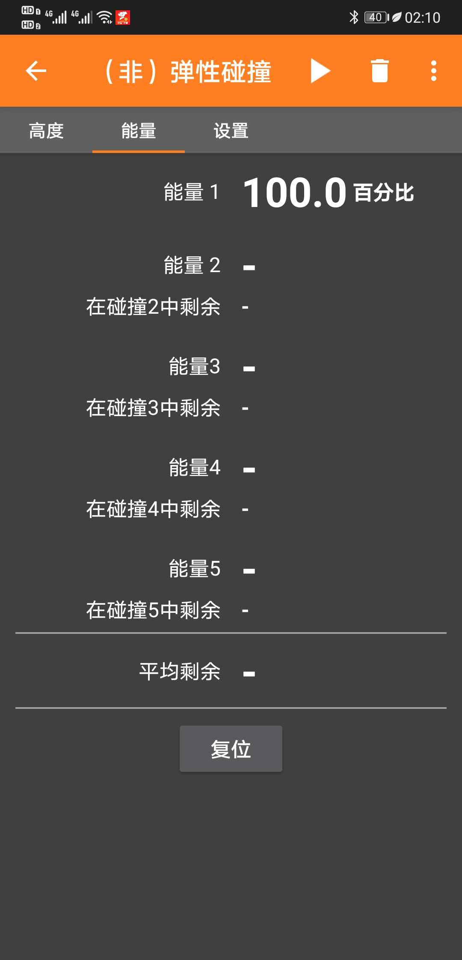
实验操作
实验原理
当手松开小球使小球自由下落，同时打开 Phyphox 的“（In）elastic collision（非）弹性碰撞测量）”功能采集“能量测量”模块的数据，按下界面最上方的开始键 ， Phyphox 开始记录并生成数据，这个模块可以记录小球弹跳过程前 4 次每一次碰撞后的能量变化情况，“能量测量”模块界面如右图所示。

Slide 15
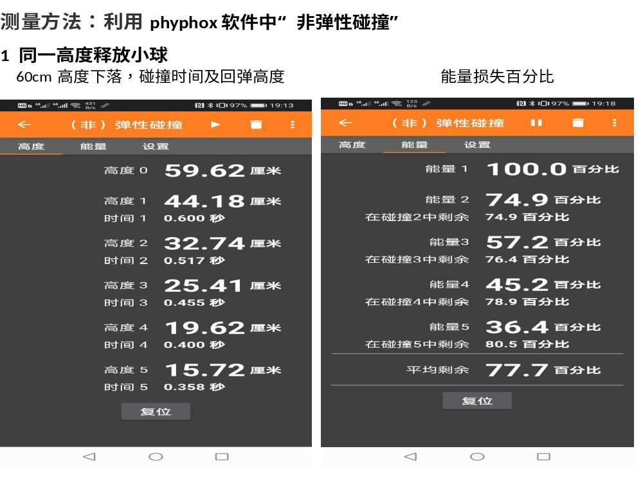
实验内容

Slide 16
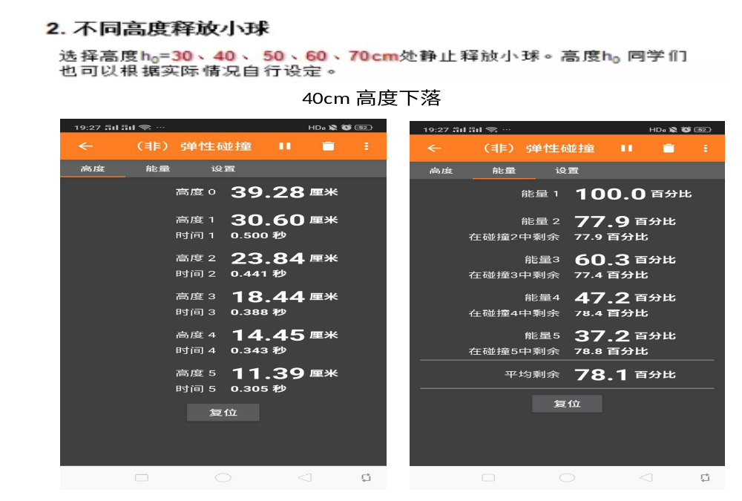
实验内容

Slide 17
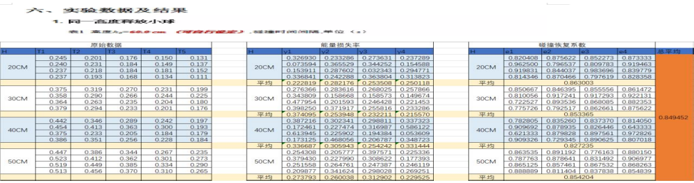
实验内容（参考数据表）

Slide 18
实验内容（原始数据表（空白））
同一高度H₀释放小球若干次，记录下连续碰撞的时间间隔T_{i}；不同高度释放小球完成同一高度释放小球的实验，初始高度H₀同学们也可自行设定。 单位：s
H₀ | T₁ | T₂ | T₃ | T₄ | T₅
30cm
40cm
50cm
60cm
70cm

Slide 19
实验内容（数据处理表）

Slide 20
实验内容（数据处理表(空白））
原始数据 |  |  |  |  |  | 能量损失率（γ=1-T²_{i+1}/T²_{i}=1-剩余能量百分比） |  |  |  |  | 碰撞恢复系数（e_{i}=T_{i+1}/T_{i}）
H₀ | T₁ | T₂ | T₃ | T₄ | T₅ | H₀ | γ₁ | γ₂ | γ₃ | γ₄ | H₀ | e₁ | e₂ | e₃ | e₄
30cm |  |  |  |  |  | 30cm |  |  |  |  | 30cm
 |  |  |  |  |  | 平均 |  |  |  |  | 平均
40cm |  |  |  |  |  | 40cm |  |  |  |  | 40cm
 |  |  |  |  |  | 平均 |  |  |  |  | 平均
50cm |  |  |  |  |  | 50cm |  |  |  |  | 50cm
 |  |  |  |  |  | 平均 |  |  |  |  | 平均
60cm |  |  |  |  |  | 60cm |  |  |  |  | 60cm
 |  |  |  |  |  | 平均 |  |  |  |  | 平均
70cm |  |  |  |  |  | 70cm |  |  |  |  | 70cm
 |  |  |  |  |  | 平均 |  |  |  |  | 平均

Slide 21
待探究问题
待研究问题
通过弹性球的连续弹跳实验，利用 Phyphox 软件研究其弹跳过程的能量损失及其规律；
探究不同材质（不少于2种）弹性球的碰撞特性及其规律；
改变弹性球的释放高度或其它参数研究其对能量损失的影响。

Slide 22
注意事项
注意事项
实验时需保证环境安静；
小球需自然垂直释放，边上不要有障碍物；
选取的地面必须非常平整，以防小球弹起时方向偏离垂直；
采集有效数据，可以根据需要多采集几组，记录碰撞的时间间隔时不要忘记记录剩余能量的百分比，否则会增加笔算的计算量。

